Slide 1
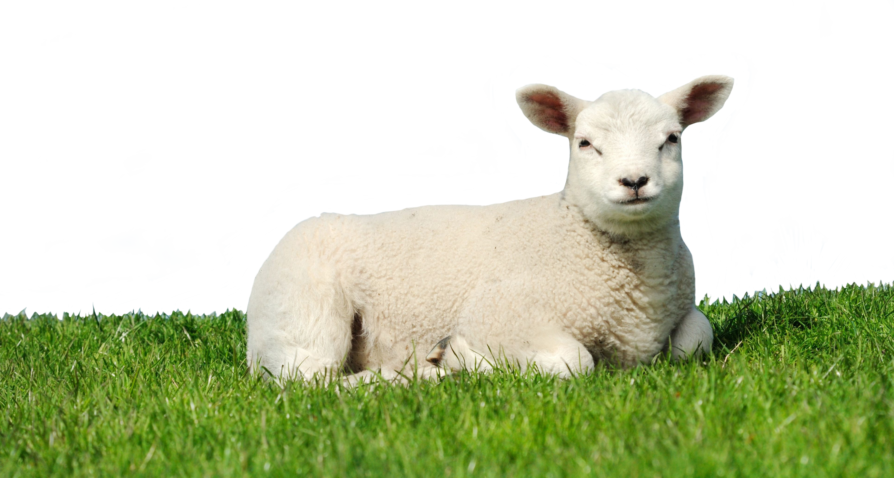
Lección 24 NUESTROS CUERPOS LE PERTENECEN A DIOS
1 Corintios 6.12-20
«¿O ignoráis que vuestro cuerpo es templo del Espíritu Santo, el cual está en vosotros, el cual habéis recibido de Dios, y que no sois vuestros?».
1 Corintios 6.19

Slide 2
Comprender que Dios nos invita a disfrutar de la libertad cristiana en Cristo Jesús y no del libertinaje social.
Reconocer la importancia de cuidar el cuerpo (templo del Espíritu Santo) por medio de prácticas saludables que glorifiquen a Dios.
Asumir un compromiso ético-cristiano que rechace las prácticas sociales que fomentan la explotación y la violación de los derechos humanos.

Slide 3
Cuerpo: En el Nuevo Testamento, la palabra griega soma se usa para hablar del cuerpo, mientras sarx es empleada en referencia a la carne. En la teología paulina, el cuerpo, aunque corruptible, es bueno porque es parte de la creación de Dios. De hecho, el cuerpo también será redimido por Dios, así que su función principal es servir y glorificar a Dios. La Carta a los Romanos exhorta a «(ofrecer el] cuerpo como sacrificio vivo, santo y agradable a Dios» (Ro 12.1, NVI).

Slide 4
1 Corintios 6.12-13
RVR
12 Todas las cosas me son lícitas, pero no todas convienen; todas las cosas me son lícitas, pero yo no me dejaré dominar por ninguna.
13 Los alimentos son para el vientre, y el vientre para los alimentos; pero tanto al uno como a los otros destruirá Dios. Pero el cuerpo no es para la fornicación, sino para el Señor y el Señor para el cuerpo.
VP
12 Se dice: «Yo soy libre de hacer lo que quiera.» Es cierto, pero no todo conviene. Sí, yo soy libre de hacer lo que quiera, pero no debo dejar que nada me domine.
13 También se dice: «La comida es para el estómago, y el estómago para la comida.» Es cierto, pero Dios va a terminar con las dos cosas. En cambio, el cuerpo no es para la prostitución sino para el Señor, y el Señor es para el cuerpo.

Slide 5
1 Corintios 6.14-15
RVR
14 Y Dios, que levantó al Señor, también a nosotros nos levantará con su poder.
15 ¿No sabéis que vuestros cuerpos son miembros de Cristo? ¿Quitaré, pues, los miembros de Cristo y los haré miembros de una ramera? ¡De ninguna manera!
VP
14 Y así como Dios resucitó al Señor, también nos va a resucitar a nosotros por su poder.
15 ¿Acaso no saben ustedes que su cuerpo es parte del cuerpo de Cristo? ¿Y habré de tomar yo esa parte del cuerpo de Cristo y hacerla parte del cuerpo de una prostituta? ¡Claro que no!

Slide 6
1 Corintios 6.16-17
VP
16 ¿No saben ustedes que cuando un hombre se une con una prostituta, se hacen los dos un solo cuerpo? Pues la Escritura dice: «Los dos serán como una sola persona.»
17 Pero cuando alguien se une al Señor, se hace espiritualmente uno con él.
RVR
16 ¿O no sabéis que el que se une con una ramera, es un cuerpo con ella?, porque ¿no dice la Escritura: «Los dos serán una sola carne»?
17 Pero el que se une al Señor, un espíritu es con él.

Slide 7
1 Corintios 6.18-19
RVR
18 Huid de la fornicación. Cualquier otro pecado que el hombre cometa, está fuera del cuerpo; pero el que fornica, contra su propio cuerpo peca.
19 ¿O ignoráis que vuestro cuerpo es templo del Espíritu Santo, el cual está en vosotros, el cual habéis recibido de Dios, y que no sois vuestros?,
VP
18 Huyan, pues, de la prostitución. Cualquier otro pecado que una persona comete, no afecta a su cuerpo; pero el que se entrega a la prostitución, peca contra su propio cuerpo.
19 ¿No saben ustedes que su cuerpo es templo del Espíritu Santo que Dios les ha dado, y que el Espíritu Santo vive en ustedes? Ustedes no son sus propios dueños,

Slide 8
1 Corintios 6.20
RVR
20 pues habéis sido comprados por precio; glorificad, pues, a Dios en vuestro cuerpo y en vuestro espíritu, los cuales son de Dios.
VP
20 porque Dios los ha comprado. Por eso deben honrar a Dios en el cuerpo.

Slide 9
1 Corintios 3.22-23
RVR
22 sea Pablo, Apolos o Cefas, sea el mundo, la vida o la muerte, sea lo presente o lo por venir. Todo es vuestro,
23 y vosotros sois de Cristo y Cristo es de Dios.
VP
22 Pablo, Apolo, Cefas, el mundo, la vida, la muerte, el presente y el futuro; todo es de ustedes, y
23 ustedes son de Cristo, y Cristo es de Dios.

Slide 10
En el pasaje, el asunto de la unidad de la Iglesia enfrenta un grave desafío. A oídos del Apóstol llegan noticias de la participación de algunos corintios en actos indecorosos.
Todas las cosas me son lícitas, pero no todas convienen». Con este adagio, Pablo objeta el uso de la libertad cristiana como justificación para el libertinaje. Hay asuntos que, aunque permitidos por el arreglo social, contrastan con los valores del Evangelio.
La respuesta paulina indica que el cuerpo no fue destinado para la inmoralidad, sino para servir y glorificar a Dios. Con esta idea, Pablo advierte que la libertad no es para que se peque sino para honrar al Señor.

Slide 11
Quien está unido a Cristo está obligado a establecer relaciones interpersonales dignas cuyo propósito debe ser la edificación y el cuidado mutuo. La nueva vida en Cristo exige un compromiso con la realización del reino de Dios en nuestras comunidades, no con actividades indignas que fomenten la explotación y la violación de los derechos humanos.
Pablo compara el cuerpo del creyente con un santuario habitado por el Espíritu Santo. Así que cualquier acto indecoroso profana el templo. Para Pablo, el cuerpo debe estar consagrado para honrar a Dios y dar testimonio del mensaje del Evangelio.

Slide 12
Gracias Señor porque nos has llenado de favores y misericordias. Te agradecemos que nos has dado el privilegio de formar parte del cuerpo de Cristo, la Iglesia. Danos cada día la fuerza de tu sagrado Espíritu para vencer toda tentación que nos invite a cometer actos que no te son agradables. Asimismo, Señor amado, te agradecemos por hacer de nuestros cuerpos templo del Espíritu Santo. Ayúdanos, oh Señor, a dedicar nuestras vidas para honrar y agradarte. En el nombre de Jesús. Amén.

